Slide 1
Modulo1 Lezione 01 Informatica: cos'è, storia e prospettive
Che cosa faremo?
Il presente modulo ed i successivi definiscono le competenze fondamentali ed i concetti principali relativi alle tecnologie dell'informazione, personal computer, periferiche e software indicando le modalità di utilizzo più efficienti.
L'introduzione del computer nel mondo del lavoro e dello studio ha provocato cambiamenti radicali nella nostra società.
Scopo di questa sezione è comprendere come è cambiata e la nostra società basata sulla informazione e come affrontare correttamente il lavoro con una macchina complessa come il personal computer.

Slide 2
Agenda
Lezione 01: Informatica: cos'è, storia e prospettive
Introduzione all'Informatica
Definizione di informatica: significato e obiettivi
Differenze tra informatica e altre scienze (matematica, fisica, ingegneria)
Principali aree dell'informatica (hardware, software, reti, intelligenza artificiale, ecc.)

Slide 3
Agenda
Lezione 01: Informatica: cos'è, storia e prospettive
2. Storia dell'Informatica
Prime forme di calcolo e computazione
Abaco e strumenti di calcolo antichi
Macchine di calcolo meccaniche (es. Pascalina, Macchina di Leibniz)
L'era dei pionieri dell'informatica
Charles Babbage e la macchina analitica
Ada Lovelace e il primo concetto di programma
L'informatica durante la Seconda Guerra Mondiale
Macchine di Turing e il concetto di "macchina universale"
ENIAC, il primo computer elettronico
L'evoluzione dei computer
Dagli anni '50 agli anni '70: mainframe e minicomputer
Anni '80 e '90: l'era dei personal computer (PC)
L’avvento di internet e del World Wide Web

Slide 4
Agenda
Lezione 01: Informatica: cos'è, storia e prospettive
3. Sviluppi e Innovazioni dell'Informatica Moderna
Tecnologie di rete e comunicazione
Internet, Web 2.0 e social media
Reti senza fili e tecnologie mobili
Evoluzione del software e della programmazione
Linguaggi di programmazione e paradigmi
Software open-source e ambienti collaborativi
Automazione e robotica
Sviluppo di macchine autonome e automazione industriale
Applicazioni dell’informatica nella robotica e domotica

Slide 5
Agenda
Lezione 01: Informatica: cos'è, storia e prospettive
4. L'intelligenza Artificiale e le sue Applicazioni
Concetto di AI e machine learning
Applicazioni attuali dell'AI (riconoscimento immagini, linguaggio naturale, ecc.)
Etica e impatto sociale dell’intelligenza artificiale

Slide 6
Agenda
Lezione 01: Informatica: cos'è, storia e prospettive
5. Prospettive Future dell'Informatica
Quantum Computing
Cos’è il quantum computing e perché è rivoluzionario
Possibili applicazioni e sfide attuali
Big Data e Data Science
Raccolta, analisi e interpretazione dei dati
Impatti su settori come la sanità, la finanza e il marketing
Cybersecurity e Privacy
La crescente importanza della sicurezza informatica
Sfide nella protezione dei dati personali e della privacy online
Informatica Green e sostenibilità
Impatti ambientali delle tecnologie
Soluzioni e prospettive per ridurre il consumo energetico e l’inquinamento tecnologico

Slide 7
Agenda
Lezione 01: Informatica: cos'è, storia e prospettive
6. Informatica e Società
Impatto dell'informatica sulla vita quotidiana e sul lavoro
Il futuro del lavoro e l’automazione
Questioni etiche e sociali nell’uso delle tecnologie informatiche

Slide 8
Obiettivi del corso
Vogliamo fornire un’alfabetizzazione informatica, cioè la conoscenza e le competenze necessarie per manipolare in modo efficace determinate classi di problemi con l’ausilio di metodologie e strumenti informatici.
SDA Bocconi, in una ricerca sul costo dell'ignoranza informatica in Italia, ha evidenziato quanto l'alfabetizzazione sia un'esigenza dell'Italia anche rispetto agli standard richiesti dalla Comunità europea. Le strategie Europee richiedono un salto di qualità della formazione, che non sia più legata all'auto-apprendimento. È importante sviluppare competenze digitali sia con l’aiuto delle Istituzioni, sia in ambito lavorativo. I giovani sono coloro che maggiormente devono essere coinvolti in questa strategia di formazione e qualificazione in quanto, pur essendo "nativi digitali" non hanno le competenze adeguate per utilizzare in maniera efficace nemmeno le risorse di Internet e del Web.

Slide 9
Obiettivi del corso
Studieremo solo alcune elementi di questa scienza: quelle che ci possono interessare nei vari ruoli del volontariato e per poter affrontare le attività dei Comitati Territoriali.
Non studieremo «come si programma un computer» ma cercheremo di far entrare l’informatica all’interno della nostra cultura.
Impareremo anche un po’ di terminologia.
Impareremo ad utilizzare alcuni strumenti applicativi.

Slide 10
Testi di riferimento e materiali
Non vengono consigliati testi specifici perché per gli argomenti che affronteremo esistono diverse pubblicazioni che però utilizzereste solo parzialmente
Vi consiglio piuttosto di prendere appunti e di studiare sulle slide delle lezioni che sono piuttosto complete (forniremo sempre le slide utilizzate durante le lezioni frontali)
Su tutti gli argomenti che trattiamo potete trovare moltissimo materiale in rete, consideratelo un utile esercizio

Slide 11
CAPITOLO 1 INTRODUZIONE ALL’INFORMATICA

Slide 12
Cos'è l'informatica?
La parola “INFORMATICA” (dal francese «Informatique» coniato nel 1962 da Dreyfus) deriva dall’unione di “INFORmazione” e “autoMATICA”.
Quindi si tratta dell’elaborazione automatica di una informazione.
Possiamo dire quindi che l’Informatica è la scienza del computer e dello studio di come utilizzarlo per facilitare la nostra vita ecco perché nei paesi anglosassoni si chiama Computer Science.
L’informatica è una scienza relativamente recente e tuttavia complessa e articolata e soprattutto trasversale a moltissime discipline ed impararne i fondamenti è ormai fondamentale.

Slide 13
Cos'è l'informatica?
«Informatica» deriva dal termine francese «Informatique» coniato nel 1962 da Dreyfus. Esso è dato dalla contrazione di «Information» e «automatique». Letteralmente dunque Informatica significa «trattamento automatico dell’informazione»
Sebbene il termine «Informatica» non implichi l’esistenza o l’uso del computer, in realtà, nella sua accezione attuale, è strettamente legato al questo strumento
Possiamo dire quindi che l’Informatica è la scienza del computer e dello studio di come utilizzarlo per facilitare la nostra vita.
Gli anglosassoni infatti, sempre molto pratici, non parlano di Informatica ma di «computer science»
L’informatica è una scienza relativamente recente e tuttavia complessa e articolata e soprattutto trasversale a moltissime discipline. Essa infatti rappresenta ormai un elemento pervasivo della nostra società cosicché impararne i fondamenti è importante come imparare la grammatica di una lingua

Slide 14
Importanza dell'Informatica
Il ruolo dell'informatica è cruciale nella società moderna e fornisce le fondamenta tecnologiche su cui si basano le innovazioni che migliorano la qualità della vita, i servizi, l’efficienza dei processi ed è a supporto di tutte le altre scienze.

Slide 15
Differenze tra informatica e altre scienze (matematica, fisica, ingegneria)
Differenza tra Informatica e Matematica / Fisica
Per comprendere affinità e differenze tra matematica e informatica, consideriamo un semplice esempio di problem solving: moltiplicare tra loro due numeri interi. La matematica e l'informatica affrontano il problema della moltiplicazione di due interi in modo diverso:
La matematica si occupa di stabilire se, quando e come il problema sia risolvibile
L'informatica si occupa di individuare il miglior procedimento risolutivo e codificarlo in un linguaggio eseguibile da un computer
Compito dell'informatica è quindi trovare il miglior procedimento e descriverlo in modo chiaro e non ambiguo così da renderlo comprensibile ad una persona o ad un computer. Questo perché il computer può eseguirlo molto più rapidamente dell'uomo e senza commettere errori.

Slide 16
Differenze tra informatica e altre scienze (matematica, fisica, ingegneria)
Differenza tra Informatica e Ingegneria Informatica
Dal punto di vista qualitativo, la differenza sta nell’impostazione e negli obiettivi.
L'obiettivo dell’informatica è di essere utilizzata da "specialisti in informatica" (soprattutto rivolti al software: specifica, progettazione, verifica e gestione di sistemi software anche molto complessi, linguaggi di programmazione, calcolo scientifico)
L'obiettivo dell’ingegneria informatica è fornire una preparazione multidisciplinare (con contenuti di economia, strategia e organizzazione aziendale, riducendo i contenuti di matematica e informatica), per professionisti che possiedano conoscenze sulle tecnologie informatiche e che abbiano anche sviluppato le capacità manageriali per poter gestire gli aspetti tecnologici, economici e sociali

Slide 17
Gli strumenti informatici
Il Personal Computer è una macchina che serve per elaborare le informazioni.
Ma come siamo arrivati al PC?
L’informatica viene veicolata solo tramite i PC?
Cosa serve per far funzionare un PC?

Slide 18
Il mondo digitale
L'introduzione del computer nel mondo del lavoro e dello studio ha provocato cambiamenti radicali nel modo di lavorare e di porsi nella società.
Incontreremo un gran numero di acronimi e parole nuove che ci permetteranno di descrivere in modo sintetico concetti complessi.
Ad esempio la parola digitale, pensate alla generazione nativa digitale.

Slide 19
Il mondo digitale
Digitale: Significato Relativo alle dita; riferito ad apparecchio, che elabora grandezze in forma numerica; tipo di pianta
Etimologia dal latino digitus dito; nel significato tecnologico, è transitato attraverso l’inglese digit cifra numerica.
Una parola che sentiamo usare continuamente senza sapere perché. In che senso una macchina fotografica, una firma e cose del genere possono essere digitali? Parrebbe un sinonimo di ‘elettronico’: però ‘digitale’, propriamente, significa ‘relativo alle dita’ - pensiamo alle impronte digitali.
Notes:
Esempio di conteggio con le dita da 1 a 5 ma poi in binario fino a 2^5 e così via.

Slide 20
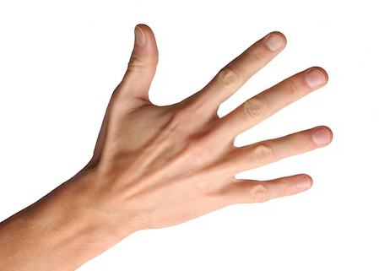
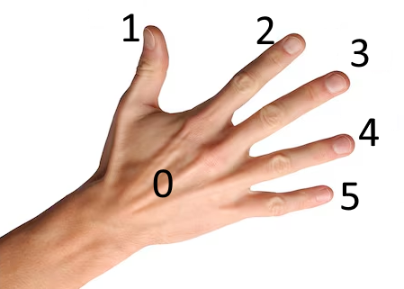
Il mondo digitale
Contiamo con le dita fin da bambini.
Senza saperlo da 0 a 5.
Notes:
Esempio di conteggio con le dita da 1 a 5 ma poi in binario fino a 2^5 e così via.

Slide 21
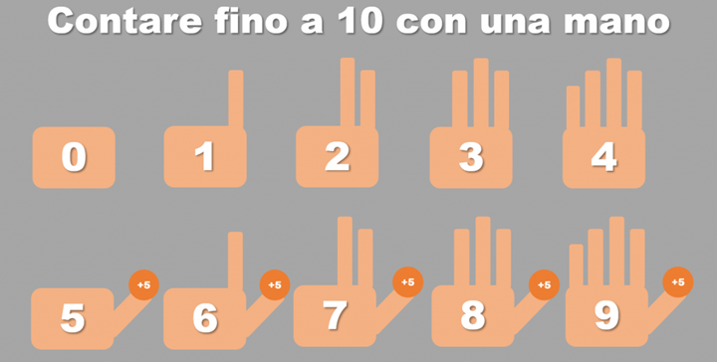
Il mondo digitale
E se potessimo contare fino a 9?
Notes:
Esempio di conteggio con le dita da 1 a 5 ma poi in binario fino a 2^5 e così via.

Slide 22
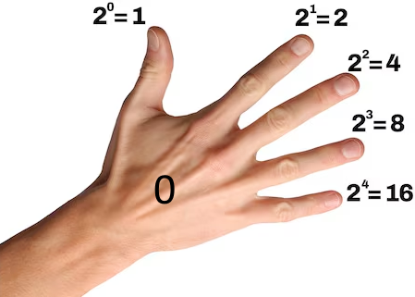
Il mondo digitale
E se potessimo contare fino a 31?
Ricordiamoci questa cosa strana!!!
Notes:
Esempio di conteggio con le dita da 1 a 5 ma poi in binario fino a 2^5 e così via.

Slide 23
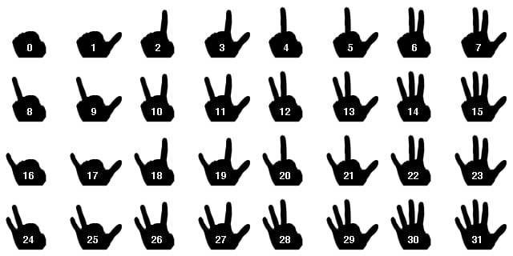
Il mondo digitale
Notes:
Esempio di conteggio con le dita da 1 a 5 ma poi in binario fino a 2^5 e così via.

Slide 24
Hardware e Software
Due componenti fondamentali degli strumenti informatici sono:
hardware e software
Hardware (HW): insieme delle componenti fisiche, non modificabili (alimentatori, elementi circuitali fissi, unità di memoria, ecc.), di un sistema di elaborazione dati.
Software (SW): insieme delle procedure e delle istruzioni in un sistema di elaborazione dati; si identifica con un insieme di programmi .

Slide 25
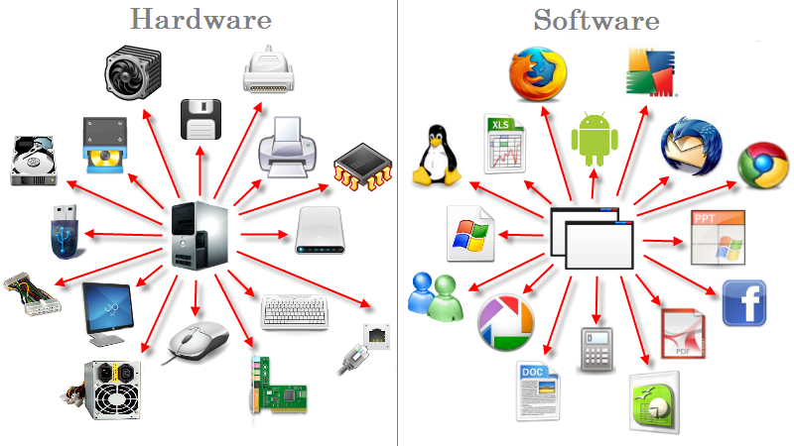
Hardware e Software

Slide 26
Calcolatore o calcolatrice
Qual’ è la differenza tra un calcolatore e una calcolatrice?
Da Wikipedia
Un computer è un dispositivo fisico che implementa il funzionamento di una macchina di Turing
La calcolatrice è un dispositivo in grado di eseguire calcoli numerici, non qualificabile come macchine di Turing

Slide 27
Calcolatore o calcolatrice
La differenza fondamentale è che
– un calcolatore può essere programmato in modo tale da consentire al programma di eseguire operazioni diverse a seconda dei risultati intermedi ottenuti
– la calcolatrice è in grado di svolgere solo funzioni specifiche (somma, radice quadrata, …)

Slide 28
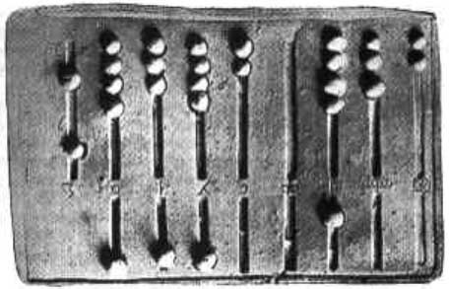
Prime forme di calcolo, l’abaco
Le prime forme di calcolo hanno usato le dita e piccoli oggetti, ma già nel 2.000 A.C. si utilizzava l’abaco che può essere considerata la prima macchina da calcolo.
Le macchine per calcolare poi non hanno subito per migliaia di anni particolari modifiche o innovazioni specifiche

Slide 29
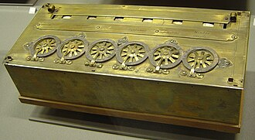
La pascalina
La pascalina (in francese pascaline) è uno strumento di calcolo precursore della moderna calcolatrice. Fu inventata nel 1642 dal matematico e filosofo francese Blaise Pascal, da cui prese il nome.
Lo strumento consente di addizionare e sottrarre numeri composti da un massimo di dodici cifre, operando automaticamente i riporti.

Slide 30
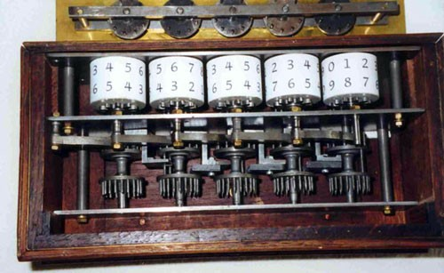
Calcolatrici meccaniche
Solo nel '600 la tecnica raggiunse un livello tale da permettere la costruzione di antenati delle odierne calcolatrici:
la “pascalina”, progettata da Blaise Pascal
la macchina da calcolo di Leibniz, in grado persino di estrarre la radice quadrata
la prima macchina calcolatrice, realizzata nel 1623 a Tubingen da Schickard, era in grado di eseguire le quattro operazioni basilari dell'aritmetica

Slide 31
Calcolatrici meccaniche
Le macchine calcolatrici non si diffusero a causa della delicatezza dei loro meccanismi.
Solo agli inizi dell'800 conobbero una diffusione, specialmente in ambito bancario e commerciale (sono di quest'epoca i primi registratori di cassa, ad esempio).
Fu in quest'epoca che però furono definiti gli elementi concettuali che sono alla base dei calcolatori moderni, ad opera dell'inglese Charles Babbage

Slide 32
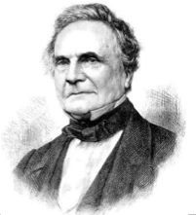
Charles Babbage
Il “motore analitico” prevedeva non più una serie fissa di operazioni ma una “programmabilità” vera e propria.
Il motore analitico prevedeva anche un'istruzione di salto condizionale, ovvero di modifica dell'ordine delle istruzioni in base a una condizione.

Slide 33
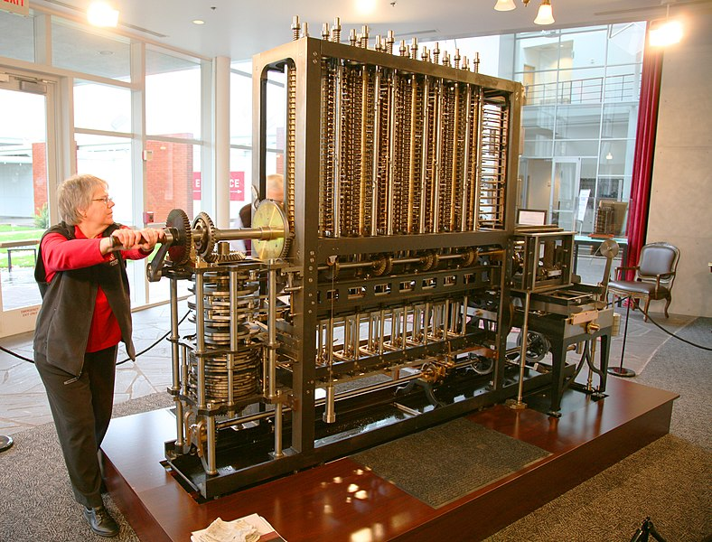
Babbage Engine
Questa macchina non fu però mai realizzata, e il lavoro di Babbage fu dimenticato.
Il primo Babbage Engine completo è stato completato a Londra nel 2002, 153 anni dopo la sua progettazione. Costruito fedelmente ai disegni originali, è composto da 8.000 parti, pesa cinque tonnellate e misura 11 piedi di lunghezza (circa 3,35 m).

Slide 34
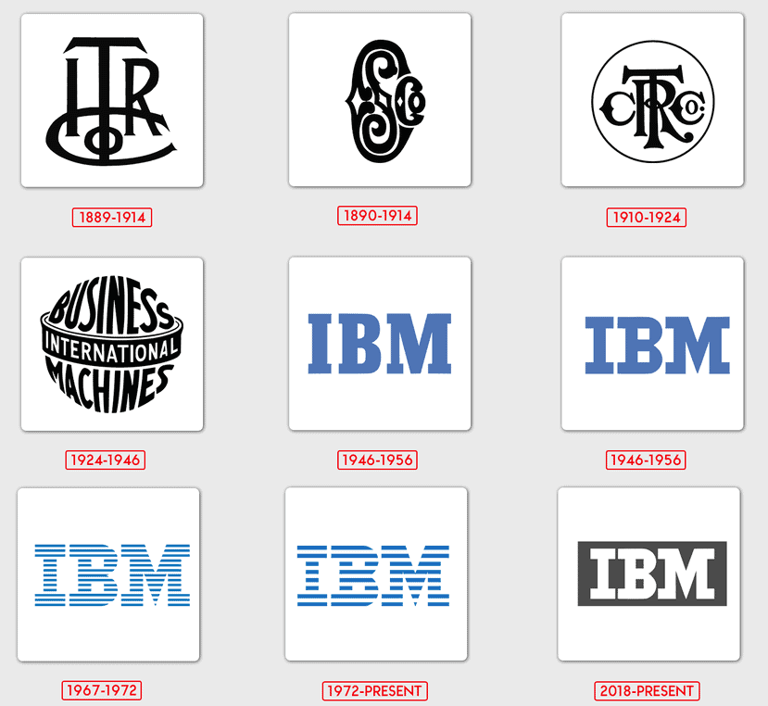
La nascita di IBM
Solo nel 1890 l’elaborazione automatica dei dati riprese impulso
– Hermann Hollerith inventa una macchina meccanografica usata per il censimento degli USA.
Nel 1924 Hollerith fondò la International Business Machine (IBM)

Slide 35
Dopo il 1920
La macchina di calcolo diventa una qualsiasi macchina in grado di eseguire il lavoro di un “computer” (inteso come persona che esegue calcoli), in base alla tesi di Church-Turing:
– Un metodo matematico è efficace se può essere descritto da una lista di istruzioni eseguibili con carta e penna da un impiegato non ingenuo ma comunque privo di intuito.

Slide 36
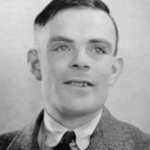
Alan Turing e le macchine
Alan Turing (23 giugno 1912 - 7 giugno 1954) è stato uno dei primi teorizzatori delle aree di studio oggi conosciute come informatica e intelligenza artificiale.
Durante il secondo conflitto mondiale il suo contributo è stato fondamentale per scoprire la strategia bellica della Germania, ma non è bastato a salvarlo dal processo e successiva condanna per omosessualità.

Slide 37
La macchina di Turing
Cos’è la Macchina di Turing?
Si tratta di un modello matematico che arriva a ridurre tutte le operazioni contenute in esso ai costituenti basilari, talmente semplificati da poter essere svolti da una macchina.
Ora conosciuta come tesi di Church-Turing, dimostra che tutto ciò che è umanamente computabile può essere calcolato da una macchina.
Il padre dell’informatica è proprio Alan Turing l’inventore dell’informatica tanto che il maggior riconoscimento in ambito informatico porta proprio il suo nome.

Slide 38
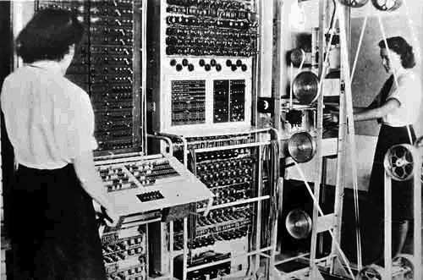
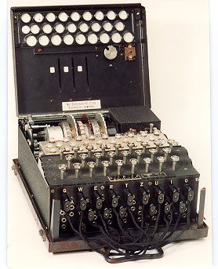
Gli alleati e la II guerra mondiale
Gli Alleati non avevano sottovalutato l'importanza delle macchine per il calcolo automatico.
Durante la guerra venne costruito uno dei primi veri “computer” nominato Colosso.
– era dedicato alla decifrazione dei messaggi nazisti intercettati, codificati con una macchina chiamata Enigma.

Slide 39
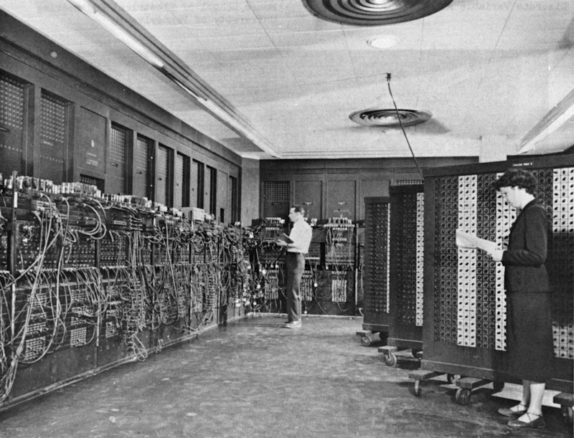
L’ENIAC
Alla fine della guerra:
Churchill ordinò la distruzione di tutti i Colossi in frammenti non più grandi di una mano
Venne creato l’ENIAC (16/02/46)
Costituito da 18.000 valvole termoioniche, collegate da
500.000 contatti saldati manualmente e 1.500 relè
dissipava un calore di circa 200 Kilowatt
occupava una stanza di 180 m2
pesava 30 tonnellate
Primo esemplare di calcolatore elettronico e programmabile.

Slide 40
L’era informatica
Ci collochiamo così nella prima metà degli anni ’40 ma bisogna aspettare il decennio successivo per avere una vera e propria industrializzazione dei computer ovviamente in misura molto minore rispetto ai giorni d’oggi. I computer degli anni ’50 erano dei macchinari enormi che occupavano intere stanze ed erano molto più difficili da utilizzare rispetto a quelli di oggi: c’era la figura del tecnico che era l’unico che sapeva mettere mano a questi computer. Erano inoltre oggetti che costavano moltissimo per cui venivano comprati solo da aziende e solo da alcune aziende.

Slide 41
L’era informatica
Siccome c’era poco mercato dei computer c’erano anche poche aziende che producevano computer. Una di queste già negli anni ’50 era IBM.
Per avere il primo Personal Computer della storia dobbiamo aspettare gli anni ’60. La parola personal indica che il computer è un oggetto di uso personale in contrapposizione al fatto che i computer erano solo oggetti enormi usati anche da 10-20 persone per volta. Il primo PC non è stato prodotto nella Silicon Valley ma è stato prodotto in Italia, a Ivrea, dove c’era la sede dell’Olivetti che nel 1965 produce “Programma 101”.

Slide 42
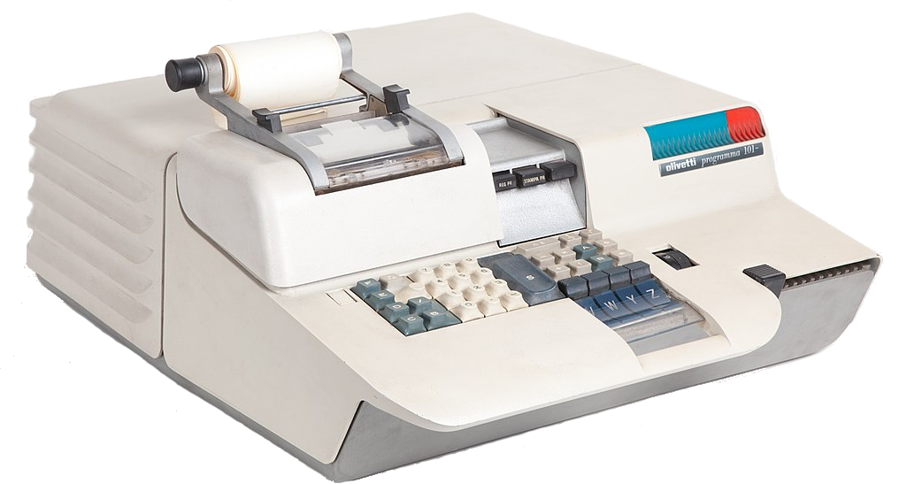
L’era informatica
Olivetti “Programma 101”.

Slide 43
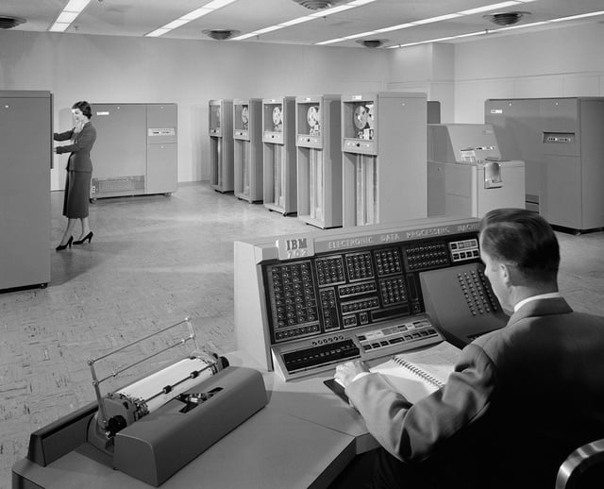
Gli anni 50
Il 1955 vede la nascita di IBM 702: la prima macchina commerciale completamente costruita con transistor e messa sul mercato da IBM.
Dal 1956 fu introdotto il FORTRAN, primo linguaggio di programmazione ad alto livello, a cui seguirono LISP, COBOL, ALGOL e BASIC.

Slide 44
Linguaggi di programmazione
La nascita dei linguaggi di programmazione.

Slide 45
Informatica nella guerra
Utilizzo dell'informatica nella seconda guerra mondiale.

Slide 46
Transistor e miniaturizzazione
L'innovazione del transistor e il suo impatto.

Slide 47
Microprocessori e personal computer
Introduzione dei PC negli anni ‘80.

Slide 48
Il boom dell'informatica
L'era digitale negli anni '90.

Slide 49
Sistemi di archiviazione
Metodi di archiviazione e trasmissione dei dati.

Slide 50
Applicazioni interdisciplinari
Come l'informatica si applica in vari campi della conoscenza.

Slide 51
Caratteristiche dei sistemi informatici
Panoramica delle principali funzionalità e proprietà.

Slide 52
Internet e il World Wide Web
La creazione e diffusione di Internet.

Slide 53
Software open source
Vantaggi e diffusione del software libero.

Slide 54
Cloud Computing
Il calcolo in cloud e i suoi utilizzi.

Slide 55
Big Data
Gestione e analisi dei dati su larga scala.

Slide 56
Smartphone e App
Come gli smartphone hanno cambiato il quotidiano.

Slide 57
Internet delle Cose (IoT)
Gli oggetti interconnessi e le loro applicazioni.

Slide 58
Blockchain
Tecnologia blockchain e le criptovalute.

Slide 59
Crittografia
Sicurezza e protezione dei dati tramite crittografia.

Slide 60
Innovazioni nei videogiochi
I progressi tecnologici nel settore videoludico.

Slide 61
Intelligenza Artificiale
Definizione e scopi dell'IA.

Slide 62
Tipi di IA
IA ristretta e IA generale.

Slide 63
Machine Learning
Apprendimento automatico e reti neurali.

Slide 64
Tipi di apprendimento
Apprendimento supervisionato vs non supervisionato.

Slide 65
IA in medicina
Applicazioni dell’IA in ambito medico.

Slide 66
Riconoscimento facciale e vocale
Utilizzo dell'IA per riconoscimento biometrico.

Slide 67
Chatbot e assistenti virtuali
Utilizzo di IA nei chatbot e negli assistenti.

Slide 68
Veicoli autonomi
IA applicata ai trasporti autonomi.

Slide 69
IA nella ricerca scientifica
Ruolo dell'IA nelle scoperte scientifiche.

Slide 70
Questioni etiche nell'IA
Considerazioni etiche per l'uso dell'intelligenza artificiale.

Slide 71
Verso l'IA Generale
Potenziali sviluppi dell'IA avanzata.

Slide 72
Calcolo quantistico
Calcolo quantistico e potenziali applicazioni.

Slide 73
Automazione totale
Automazione e robotica avanzata.

Slide 74
Cybersicurezza del futuro
Le sfide della sicurezza informatica.

Slide 75
Computazione biologica
Biochip e computazione basata su biotecnologia.

Slide 76
Informatica e missioni spaziali
Uso dell'informatica nelle esplorazioni spaziali.

Slide 77
Sviluppo sostenibile
Applicazioni informatiche per la sostenibilità.

Slide 78
Metaverso e VR
Prospettive per realtà virtuale e aumentata.

Slide 79
Interfacce neurali
Tecnologie di integrazione uomo-macchina.

Slide 80
Regolamentazione tecnologica
Politiche necessarie per un'innovazione responsabile.

Slide 81
Cambiamenti nel lavoro
Come l'informatica trasforma l'ambiente lavorativo.

Slide 82
Informatica nell'istruzione
Innovazioni didattiche e digitalizzazione.

Slide 83
Tecnologia e relazioni sociali
Effetti della tecnologia sui rapporti umani.

Slide 84
Inclusione digitale
Accessibilità e alfabetizzazione tecnologica.

Slide 85
Conclusioni
Sintesi e riflessioni finali sul ruolo dell'informatica.

